Slide 1
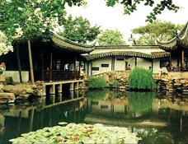
Тема урока :
" Китай – врата в Поднебесную»
(11 класс)
МБОУ Лицей №1 им.Г.С. Титова
учитель географии :
Кищенко Анастасия Александровна
2015 год.

Slide 2
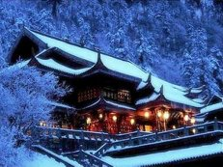
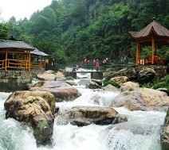
Цель:
- сформировать у учащихся представление о роли Китая в современном мире;
- определить географическое положение , ресурсы и население страны, выявить насущные проблемы страны, связанные с демографической политикой страны;
- развить познавательный интерес к предмету, творческий подход, мыслительную деятельность учащихся;
- закрепить практические умения и навыки учащихся в работе с текстом учебника, картами атласа, статистическим материалом, картосхемами, диаграммами, таблицами.

Slide 3
Задачи урока:
Образовательные: формировать представление о регионе, стране.
Развивающие: активизировать познавательную деятельность учащихся, используя информационные технологии, развитие речи, мышления.
Воспитательные: формирование системы взгляда на мир, уважения к чужой культуре, традициям и обычаям.

Slide 4
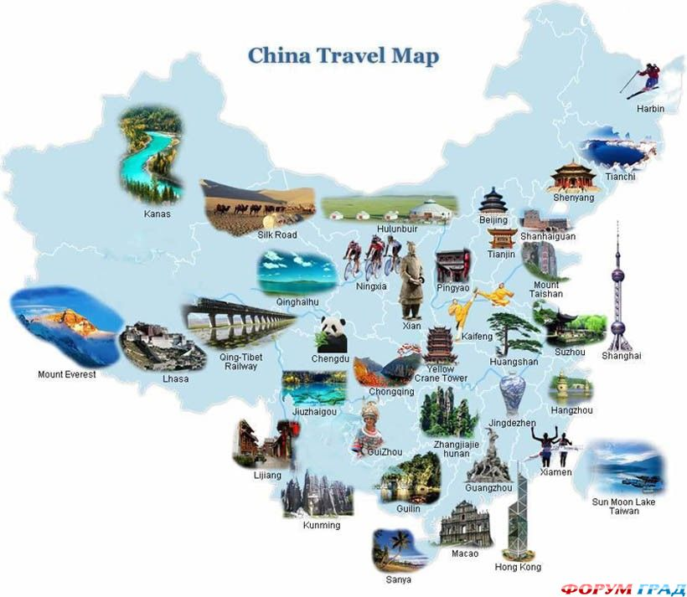
" Китайская Народная республика. Географическое положение, ресурсы и население"

Slide 5
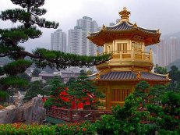

Slide 6
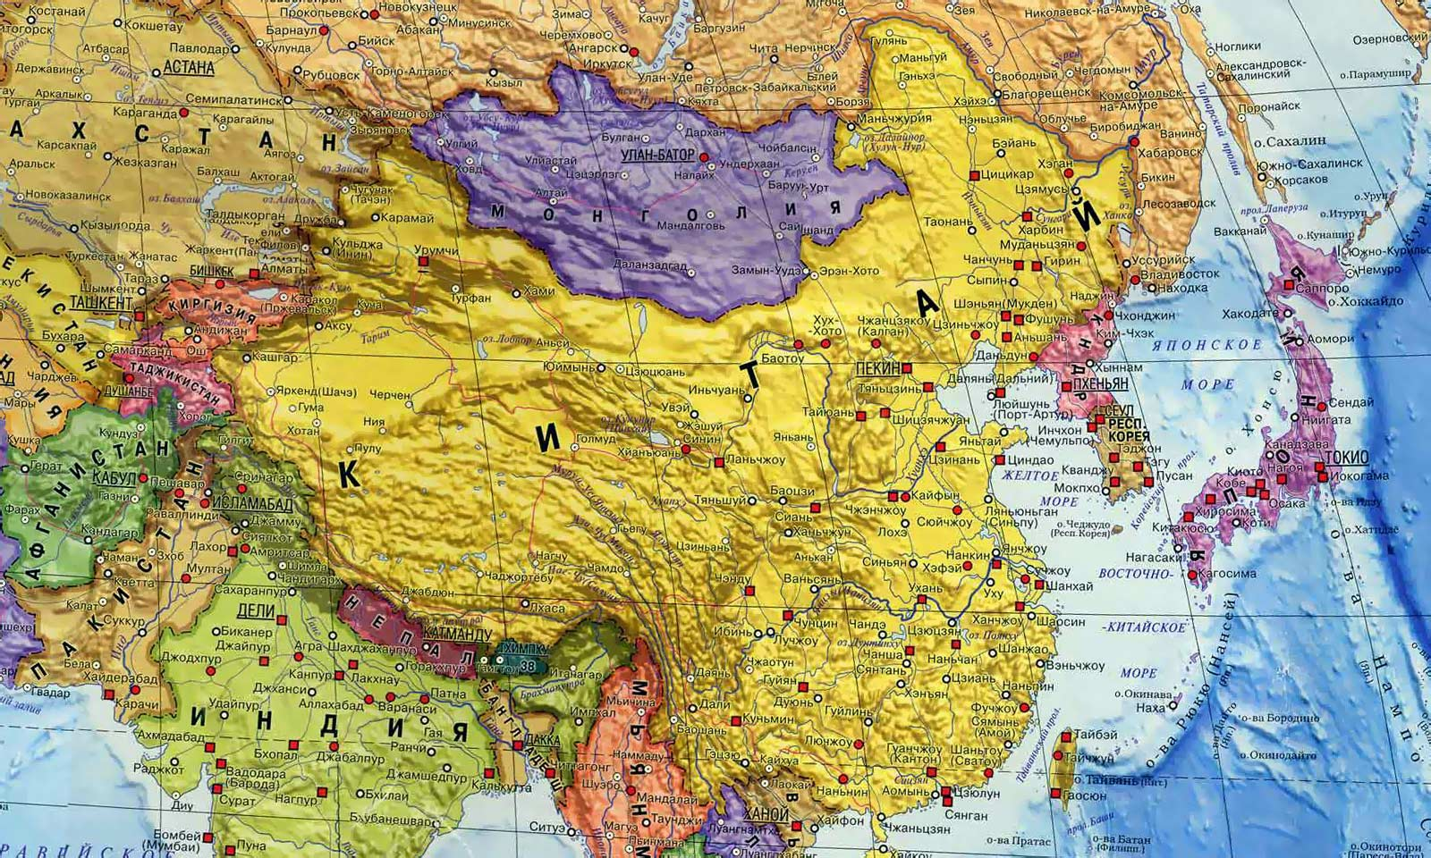

Slide 7
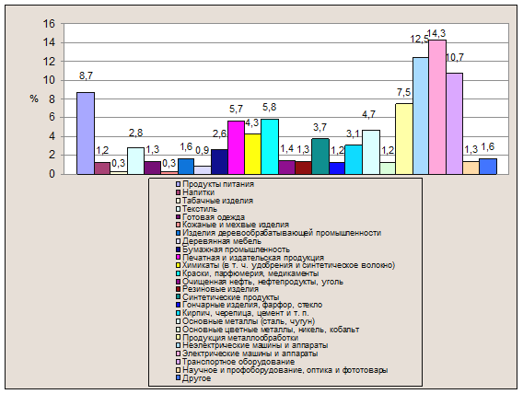

Slide 8
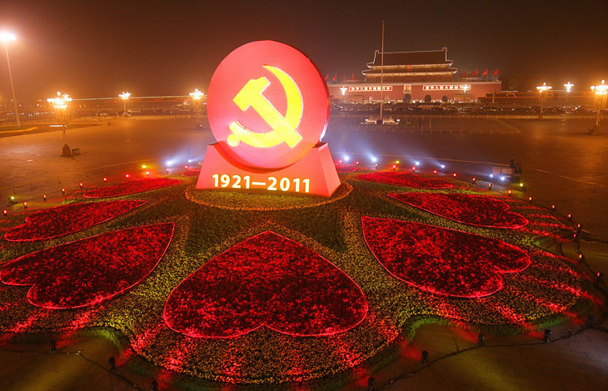
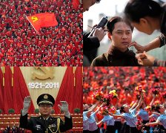
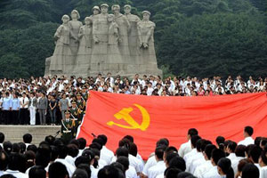
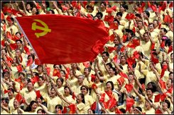

Slide 9
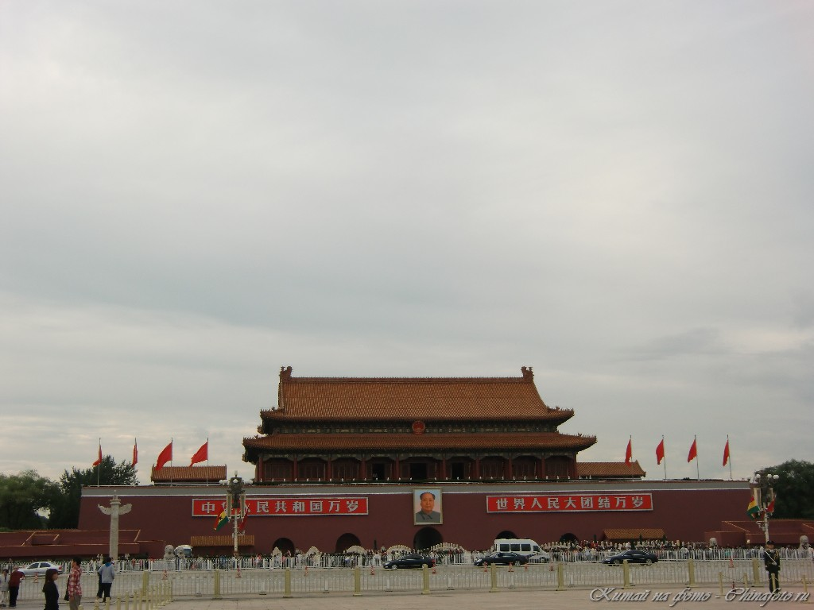
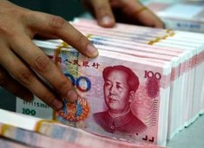
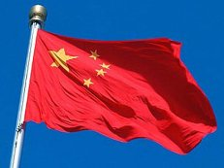

Slide 10
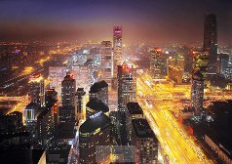
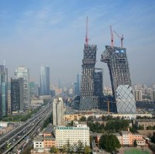
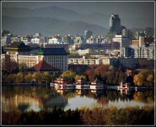
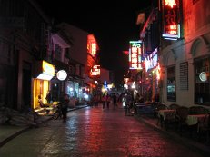

Slide 11
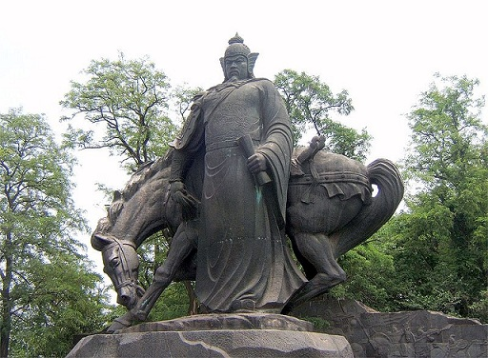
История Китая - это история постоянных войн с соседними ключевыми племенами.

Slide 12
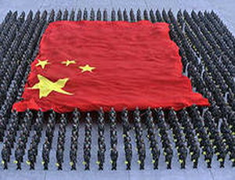
После Второй Мировой войны и разгрома Японии , в стране произошла новая революция, и в 1949 году объявляется о создании КНР. Сторонники свергнутого революцией режима обосновались на острове Тайвань и образовали еще одно Китайское государство - Республику Китай.

Slide 13
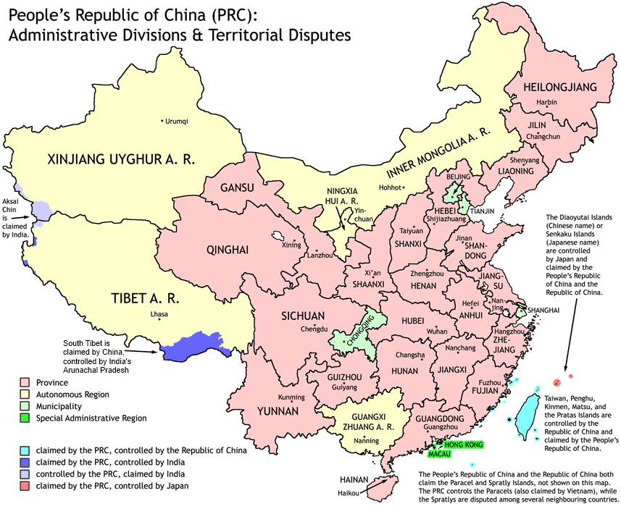

Slide 14
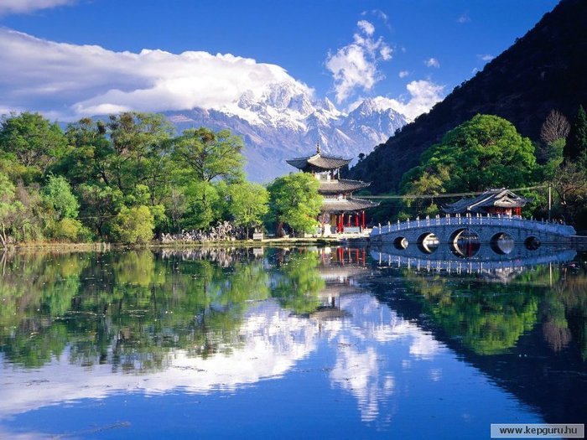

Slide 15
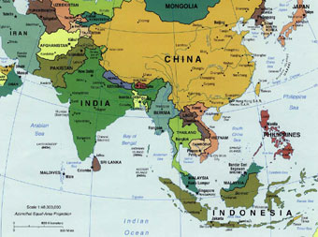
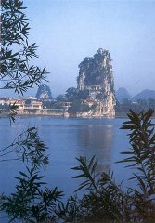
Выгодное географическое положение Китая определяется прежде всего выходом к морю. Из 22 провинций 7 находятся на побережье Тихого океана, а еще около 10 имеют связь с побережьем благодаря речным путям по Янцзы.

Slide 16
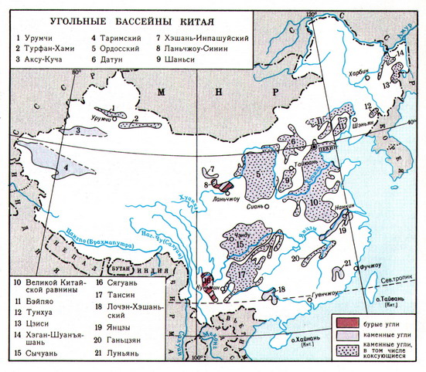

Slide 17
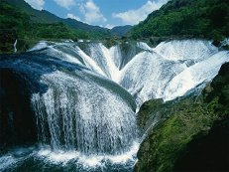
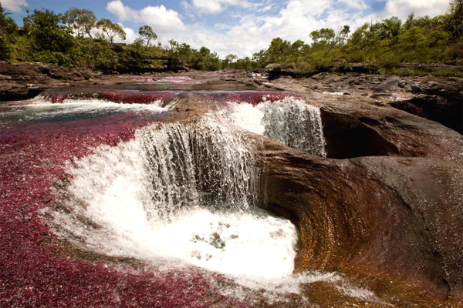
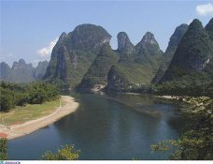
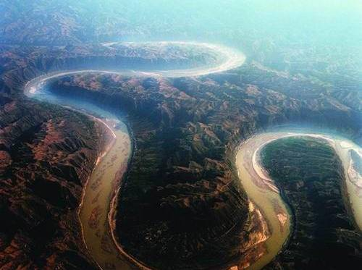

Slide 18
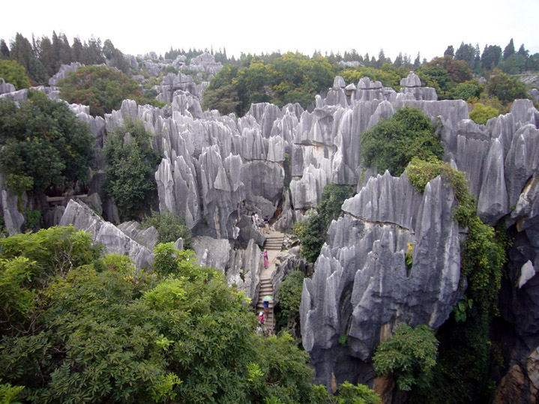
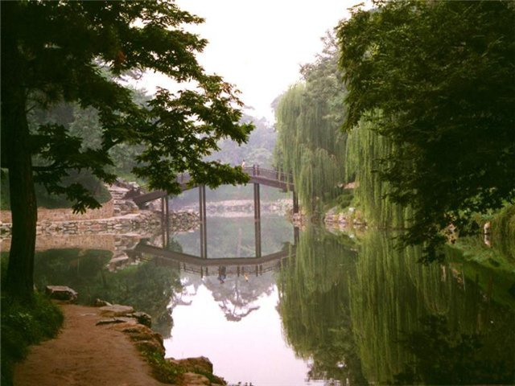
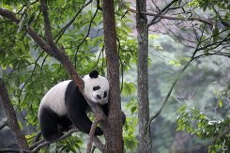
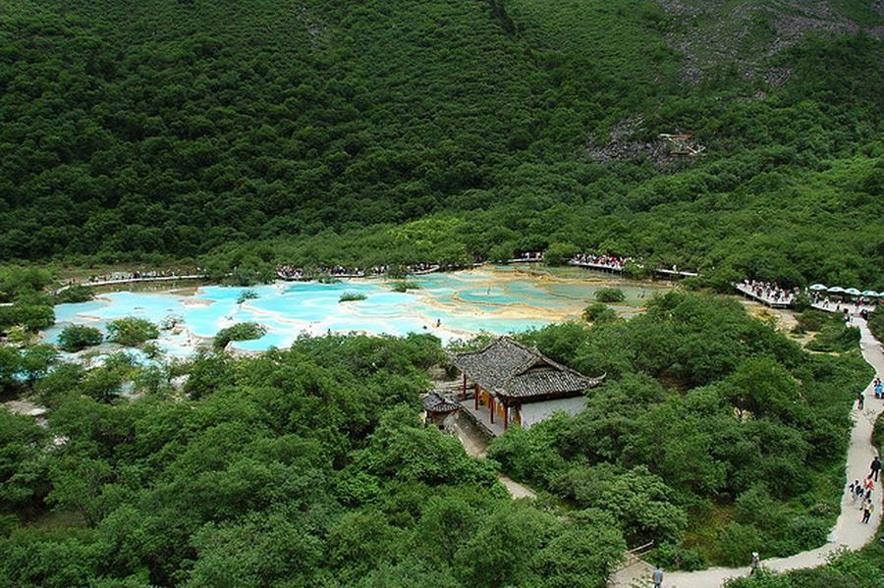

Slide 19
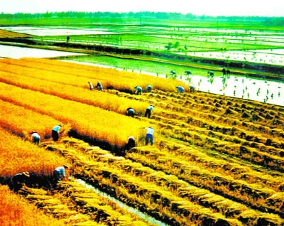
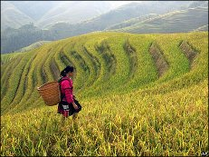
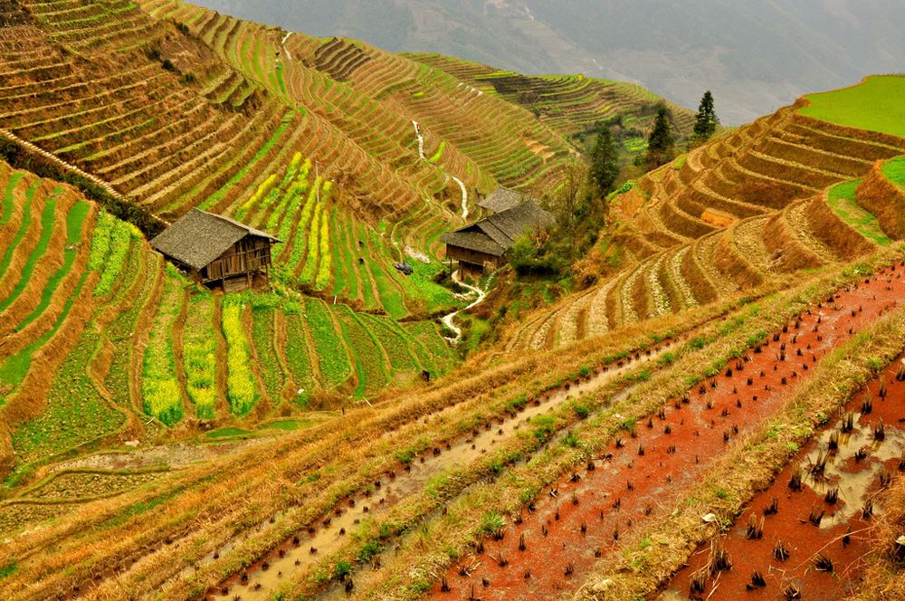
Агроклиматические ресурсы весьма неоднократны в разных районах Китая.

Slide 20
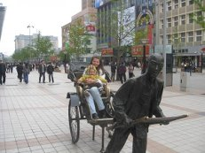
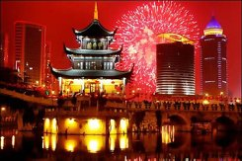
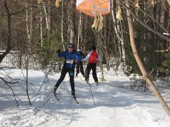
По рекреационным ресурсам - это исключительно привлекательная для туристов страна с древнейшей историей и культурой по праву входит в число мировых лидеров по количеству объектов всемирного наследия.

Slide 21
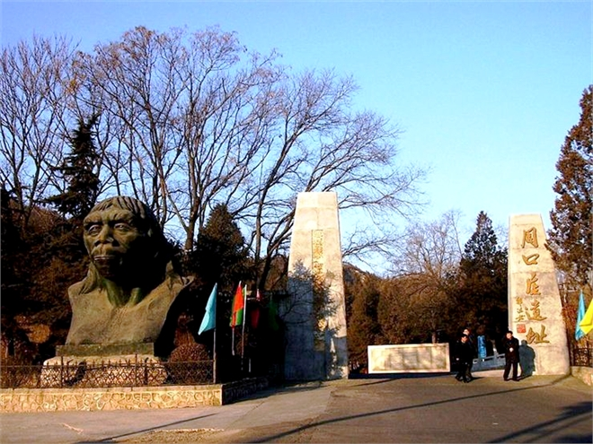

Slide 22
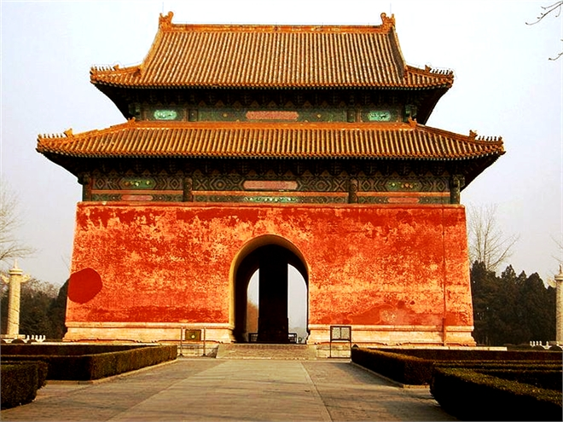

Slide 23
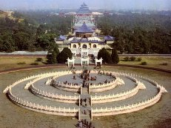

Slide 24
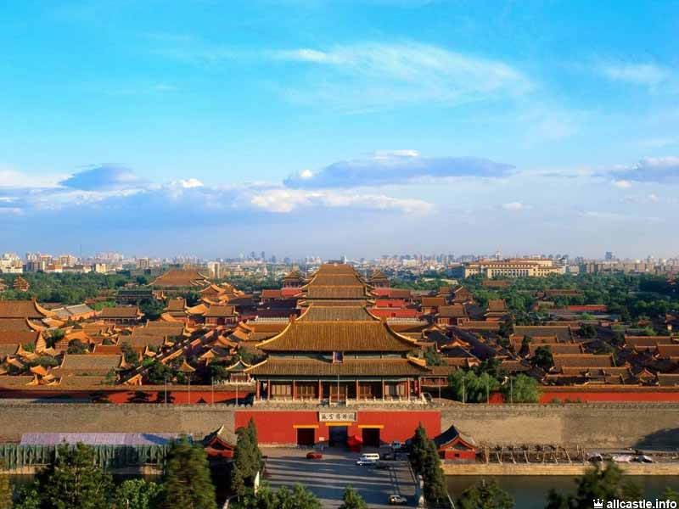

Slide 25
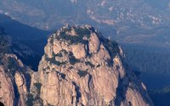
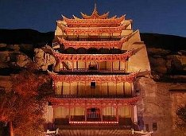
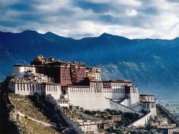
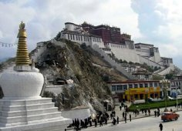

Slide 26
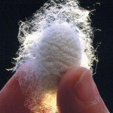
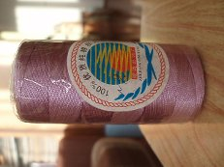
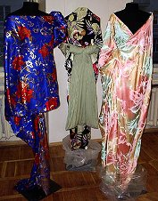


Slide 27


Slide 28


Slide 29


Китай-родина фарфора. Китай по-английски – China -Чайна – что означает также и фарфор. Можно сказать, что фарфор является вершиной традиционного прикладного искусства Китая.

Slide 30


Чтобы из необработанной глины получилось изделие, над ним трудились до 80 древних мастеров.

Slide 31


Великая Китайская стена столь огромна, что полностью ее не увидишь даже с борта самолета. Зато она является единственным на Земле сооружением, хорошо просматривающимся из космоса. О ее длине до сих пор спорят ученые, называя две цифры – более 4000 км и более 5000 км.
По примерным подсчетам, в Стене, как будто уходящей в бесконечность, захоронено не менее миллиона китайцев, погибших на поистине великой стройке в правление могущественного императора Цинь Ши-Хуанди

Slide 32





Slide 33


Slide 34


Slide 35



С целью ограничения рождаемости в 70-х годах 20 века начинается проведение жесткой демографической политики, направленной на ограничение рождаемости. В результате темпы естественного прироста сократились и опустились на уровень 10%.

Slide 36



Slide 37



Китайский этнос формируют более 60 народностей, отличающихся по культуре, частично по языку, по укладу жизни. Большая часть некитайских народов заселяет западную часть страны.

Slide 38


Slide 39


Пекин
Шанхай
Пекин не является крупнейшим городом по числу жителей и уступает Шанхаю, который входит в десятку крупнейших городов планеты.

Slide 40



Китай – удивительная страна с длительной историей, своеобразной культурой и философией. Здесь мирно уживаются древние пагоды и зеркальные небоскребы, традиционная культура и ультрасовременное производство! Сегодня мы получили лишь самое общее представление о стране, но хочется верить что оно не оставило вас равнодушными и породило желание более подробно познакомиться с ней.

Slide 41

Спасибо за урок!

